Slide 1
基层医院放射防护与
质控要点
毕光辉

Slide 2
放射防护与质控要点
放射防护基本原则
如何做好自我防护
如何做好受检者防护
防护用品规范使用和管理

Slide 3
医疗照射防护基本原则
正当化
最优化
剂量约束
潜在危害告知义务

Slide 4
如何理解正当化
利益大于辐射危害
避免不必要重复照射
儿童、孕妇、育龄妇女
群体检查

Slide 5
如何理解最优化
是在保证影像质量的基础上把剂量水平保持在最低水平。
设备选择最优化：GBZ179-2006 6.2.1e(群体检查避免使用荧光透视和数字影像检查方法）
掌握好适应证

Slide 6
潜在危害告知义务
书面告知
上墙告知
口头告知

Slide 7
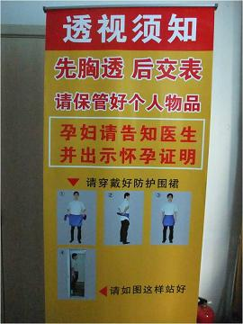
受检者须知
在机房门外候诊区明显位置处，必须设置“受检者须知”告知牌，如图所示。
在放射检查前，放射科医生应主动提示受检者正确佩戴受检者防护用品

Slide 8
如何做好自我防护
避
测

Slide 9
如何做好自我防护?
缩短照射时间
增加照射距离
使用防护用品
避

Slide 10
缩短照射时间
人体受照射的剂量是随时间延长而增加的,减少照射时间可显著降低工作人员的辐射剂量
医护人员间的良好配合
术前充分准备
各项操作务求熟练、准确

Slide 11
增加照射距离
照射剂量随着照射距离的增加1倍，则射线量可减少到1/4
远离球管
避开直射线方向

Slide 12
使用防护用品
按《医用X 射线诊断卫生防护标准》GBZ 130 － 2013 要求：
铅门、铅玻璃、铅屏风
铅衣、铅帽、颈围、防护眼镜

Slide 13
如何做好自我防护?
个人剂量监测
健康体检
测

Slide 14
个人剂量计分类
按佩戴部位分类：
——有胸章剂量计
——指环剂量计
——腕部剂量计
——头箍剂量计

Slide 15
何谓"对照剂量计"？
同时提供1只（或几只）与佩戴剂量计相同的"对照剂量计"，用于扣除天然本底照射或其他附加照射，使之得到需要监测的放射工作人员在其工作中受到的职业受照剂量
对照剂量计平时应放在无人工放射源辐照的地方（如办公室内）
监测周期结束后，与佩戴剂量计一起剂量监测

Slide 16
何谓名义剂量？
放射人员佩戴的剂量计丢失、损坏或因故得不到剂量数据时，用其它适当的方法赋予该工作人员应有的剂量估算值
名义剂量的获得方法：
——用同一监测周期内同事们的平均剂量
——用该工作人员前几个监测周期的平均剂量
——用管理限值的一个适当分数等

Slide 17
个人剂量计应当佩戴在身体的什么部位？
辐射来自前方时，剂量计应佩戴在人体躯干前方中部位置，一般佩戴在左胸前
辐射来自人体背面时，剂量计应佩戴在背部中间
对于工作中穿铅围裙的情况，通常应把剂量计佩戴在铅围裙里面（左胸前），当受照剂量可能很大时，则还需要在铅围裙外面衣领上另外佩戴一个剂量计
只有当受照剂量很小且个人监测仅是为了获得剂量上限估计值时，剂量计才可佩戴在铅围裙外面的左胸前位置
从事可能受到复杂和非均匀照射的操作时，工作人员除应佩戴常规个人剂量计外，还应相对应的体表部位佩戴适当的局部剂量计

Slide 18
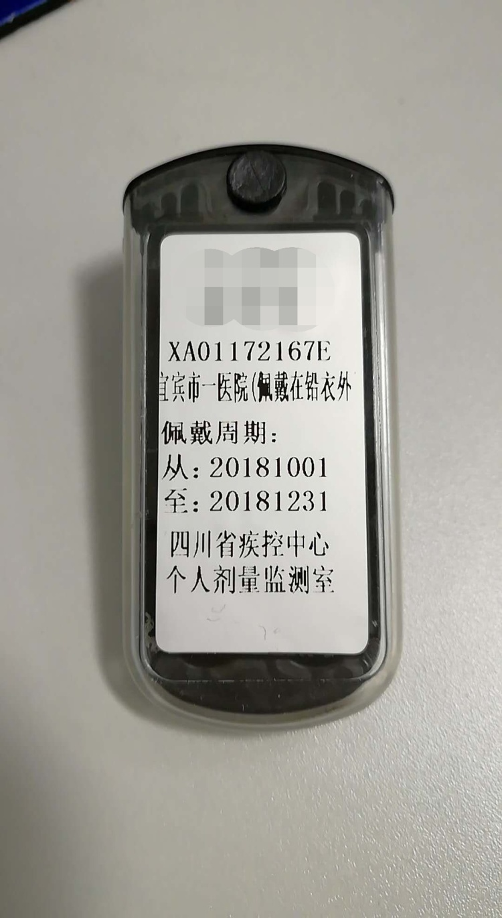
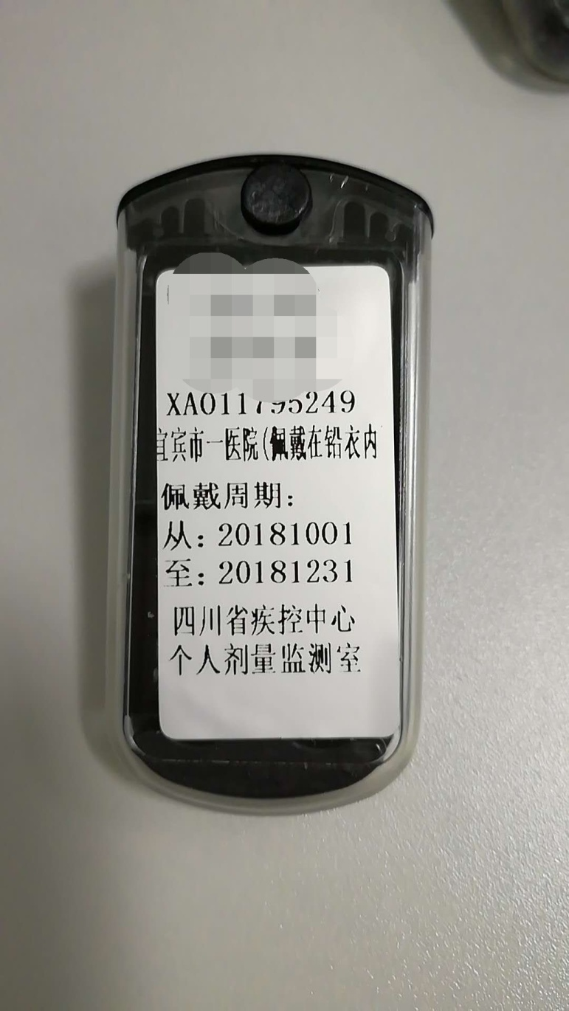
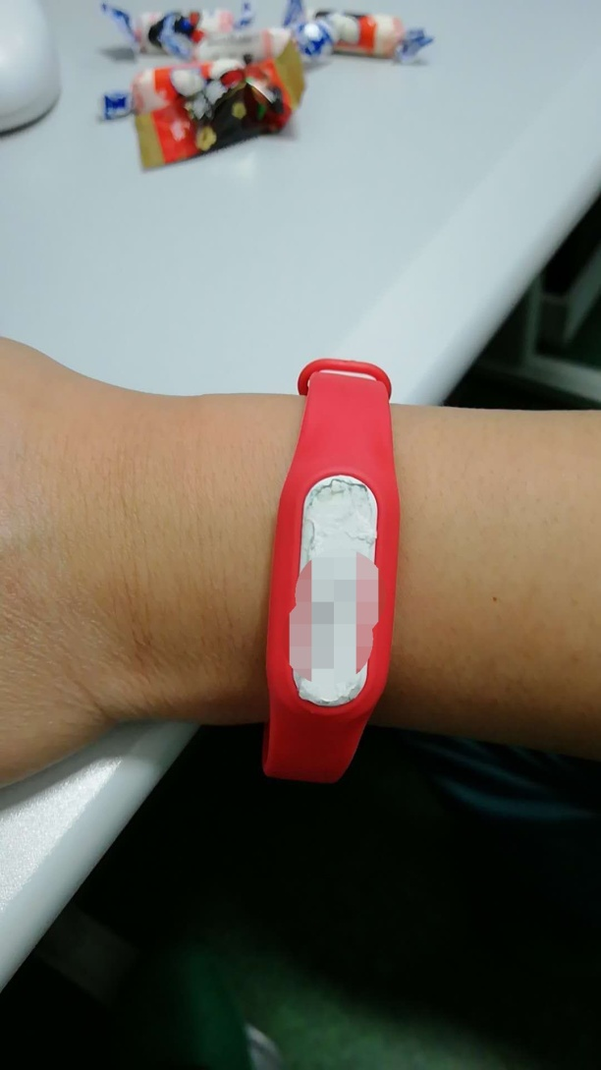

Slide 19
职业健康体检
从事放射工作人员职业健康检查的医疗机构应获得放射工作人员职业健康检查资格
放射工作人员职业健康检查包括上岗前、在岗期间、离岗时、受到应急照射或者事故照射时的健康检查，以及职业性放射性疾病患者和受到过量照射放射工作人员的医学随访观察

Slide 20
如何做好受照者保护
减少受检者剂量的主要措施
育龄妇女X射线检查的特殊要求
孕妇X射线检查的特殊要求
儿童X射线检查的特殊要求

Slide 21
减少受检者剂量的主要措施
尽量采用摄影检查
选择最佳条件，采用“高电压、低电流、厚过滤”原则
非投照部位的屏蔽防护(射线敏感部位)
避免受检者同一部位重复X线检查，以减少受检者受照剂量

Slide 22
育龄妇女X射线检查的特殊要求
对育龄妇女进行X线检查时，应首先问明是否已经怀孕并了解月经情况。检查宜限制在月经后的10d内进行，对月经延迟的妇女，除确有证据表明没有怀孕的以外,均应当作孕妇看待
严格限制对育龄妇女进行X线普查

Slide 23
儿童X射线检查的特殊要求
对儿童进行X线检查时，特别应加强儿童性腺、晶状体及儿童骨骺等部位的屏蔽防护。防护用品不小于0.5铅当量
采用小照射野检查
对儿童行X射线检查时,不应由工作人员或陪伴者扶持患儿，的确要扶持时，应对扶持者采取防护措施（应使用固定儿童体位设备）

Slide 24
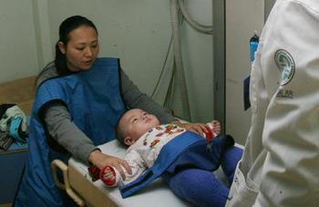
妇女和儿童X线检查的防护

Slide 25

放射防护用品
放射防护用品分类和相关标准
放射防护用品的管理
放射防护用品正确使用

Slide 26
防护用品分类
防护裙（服）
尺寸：小中大
重型防护裙 XYZ H 0.35mmpb/100kv LM GBZ 176-2006
轻型防护裙 0.25mmpb
重型防护裙0.35mmpb
包裹式轻型防护裙0.25mmpb
包裹式重型防护裙0.35mmpb

Slide 27
防护用品分类
性腺防护裙：铅当量不应小于0.5mmpb
成人和儿童：C1/C2/A1/A2
性腺防护裙 XYZ H 0.5mmpb/120kv A1 GBZ 176-2006

Slide 28
阴影屏蔽防护（防护用品）
辐射源与人体之间设置能够吸收辐射的屏障物，以减少辐射对人体的照射剂量

Slide 29
防护用品分类
阴影屏蔽器具
尺寸：除非阴影屏蔽可方便调成不同尺寸，应成套提供适宜尺寸的阴影屏蔽器
阴影屏蔽器 XYZ H 1.0mmpb/120kv GBZ 176-2006
轻型阴影屏蔽器具0.5mmpb
重型阴影屏蔽器具1.0mmpb

Slide 30
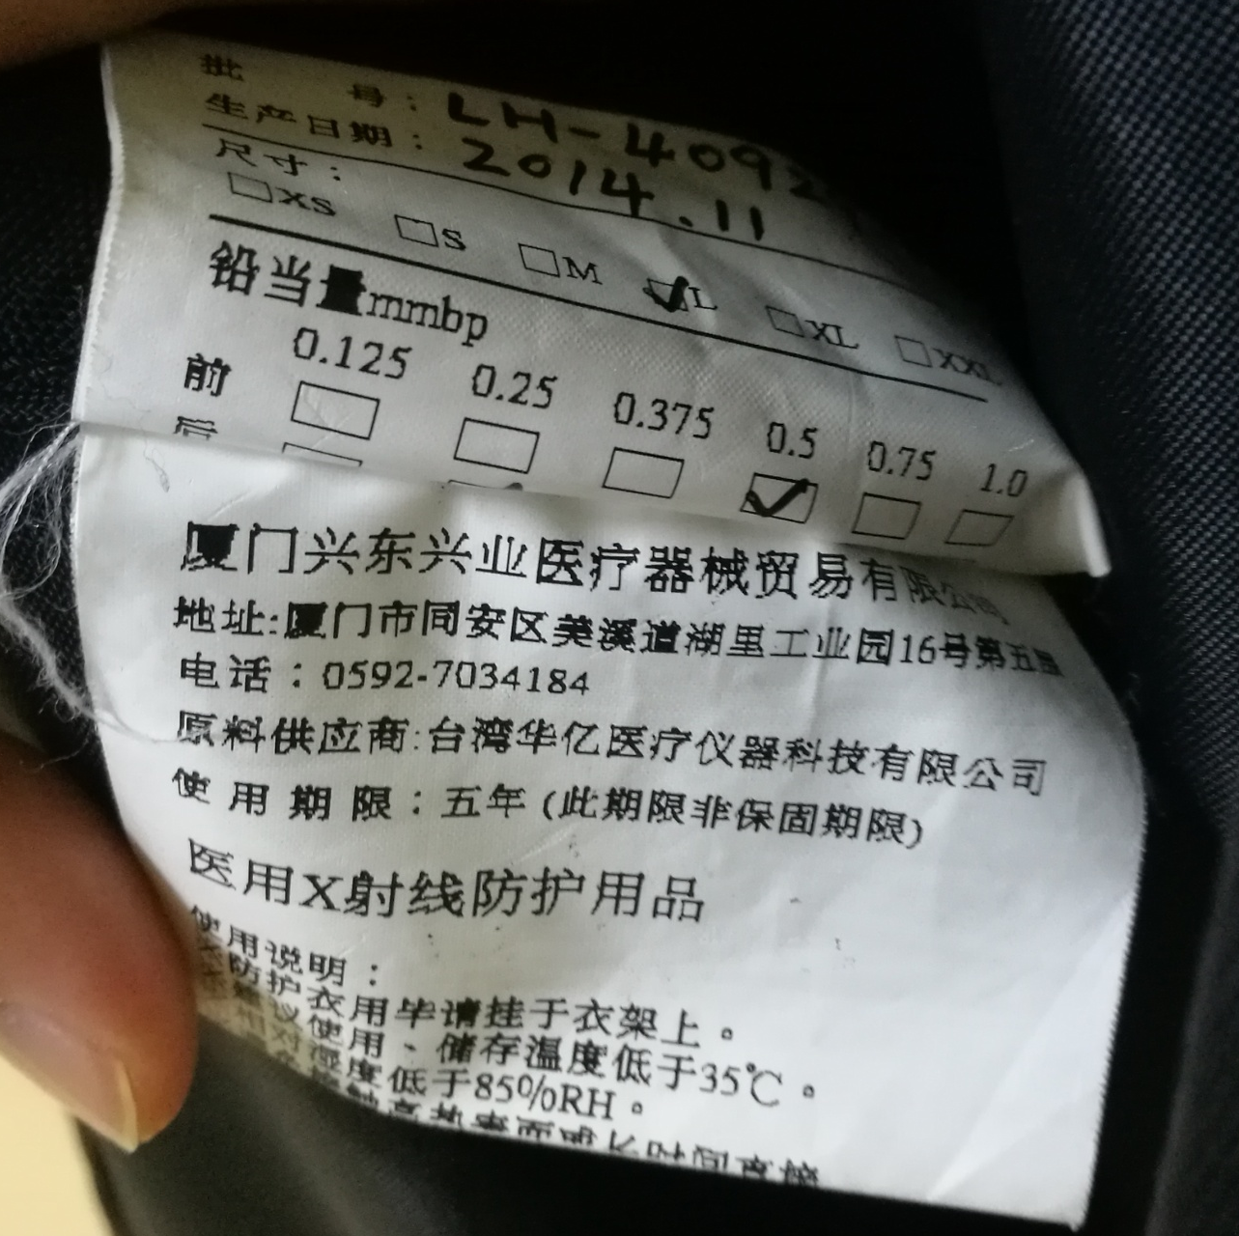

Slide 31
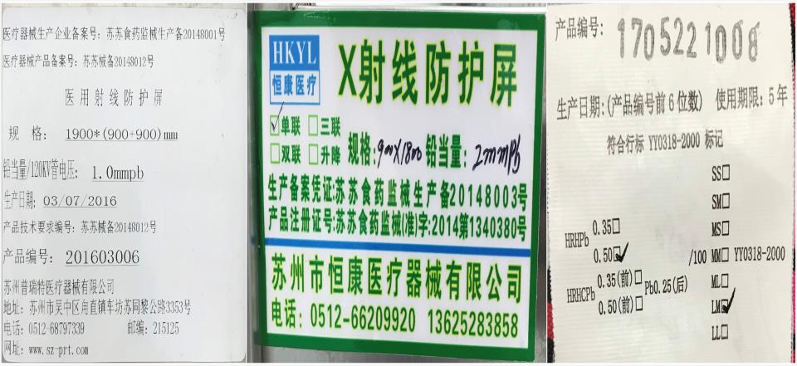
X线防护用品的说明标识

Slide 32
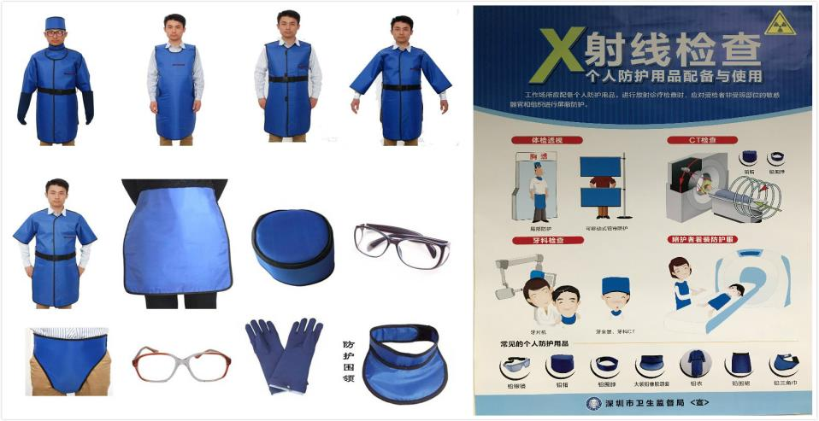
常用的防护用品
医护人员常用
病人用品

Slide 33
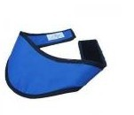

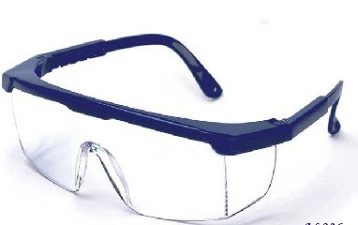
防护眼镜：保护晶状体
防护颈套：保护甲状腺

Slide 34
  GBZ130-2013医用X射线诊断放射防护用品要求
防护用品和辅助防护设施的铅当量应不低于0.25mmPb；应为不同年龄儿童配备有保护相应组织和器官的防护用品，防护用品和辅助防护设施的铅当量应不低于0.5mmPb

Slide 35
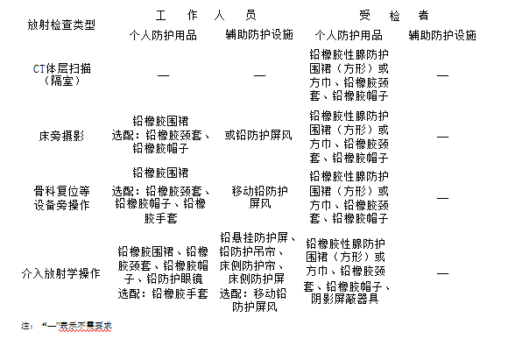
个人防护用品和辅助防护设施配置要求：

Slide 36
X线防护用品的选择
一般铅防护服的防护当量为0.25mmpb-0.5mmpb
0.25mmpb当量的铅防护服比较适合口腔室及X光室这样射线剂量小的
0.5mmpb当量的铅防护服比较适合CT室及一些射线的高剂量的环境使用

Slide 37
放射防护用品的管理

Slide 38
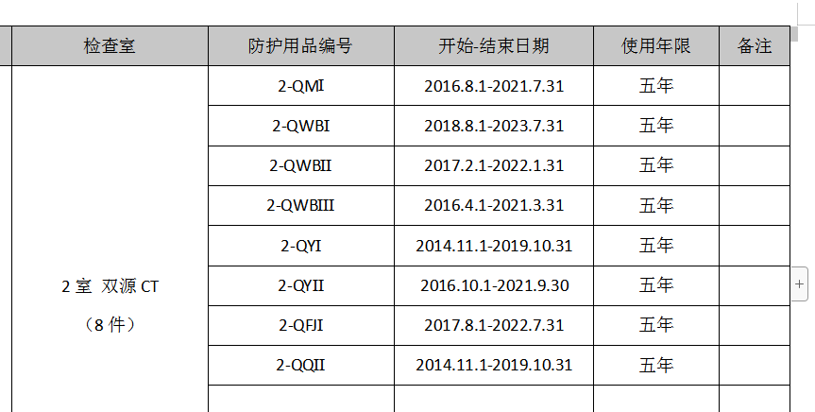
建立放射防护用品清单档案

Slide 39
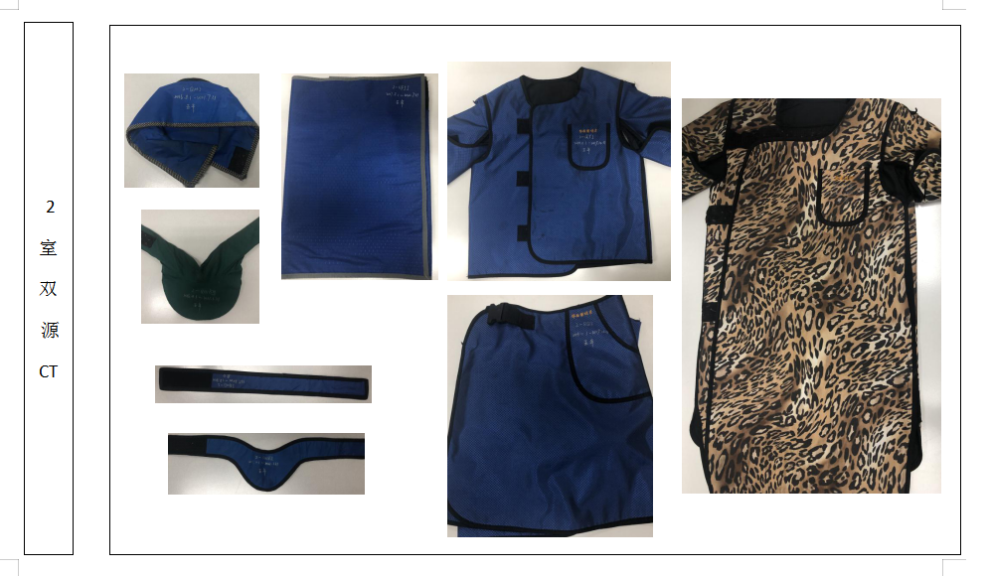

Slide 40
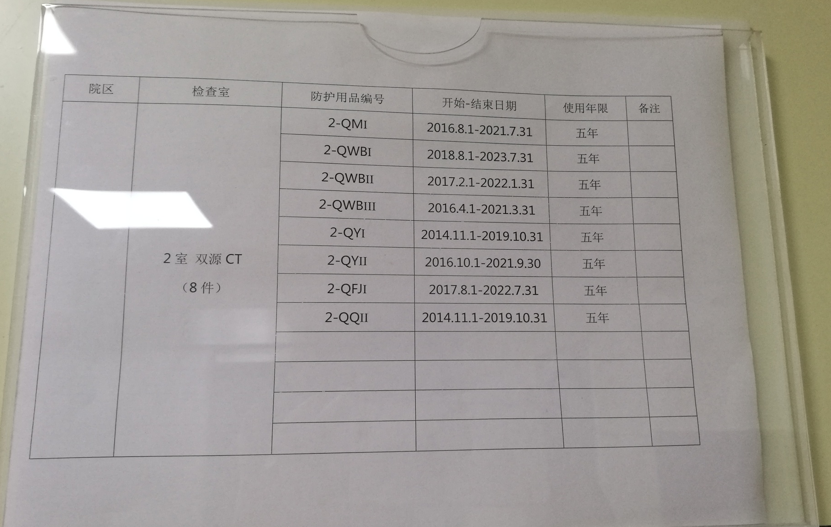
放射防护用品清单上墙

Slide 41
X线防护用品的保养
铅防护服的使用寿命一般为5年,经检查并符合防护要求时可延至6年
存放时一定要注意不能折叠
尽量挂起或者平放，最好是用专业的铅衣架子把它挂起来

Slide 42
X射线防护服的清洁
使用后应及时用温水和中性洗涤液轻柔擦掉衣服表面的污渍
严禁使用含酒精、漂白剂、强酸强碱的洗涤剂清洁防护服。请在清洁前检查和测试清洗液成分，以免破坏防护服的内部材料
严禁机洗或干洗防护服
不建议使用臭氧、紫外线方式消毒

Slide 43
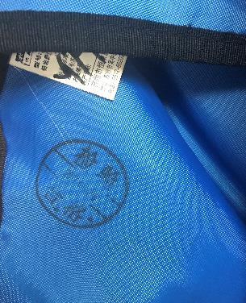
X线防护用品的检测
定期检测：
每年检测两次（GBZ 176-2006
13.2）：防止老化、断裂及损伤
GB/T 3512 GB/T529 GB/T528
Notes:
尽量不要穿铅衣坐下休息，防止折损

Slide 44
X射线防护服的定期检查
第一步：对外观进行目视检查。把防护服平铺在桌面上，查看防护服主体是否有外观破损，如裂口、空洞、折痕等。同时，查看腰带、卡扣等部位是否有损坏
第二步：用手触摸检查防护服。用手摸的方式查看是否有鼓起、裂缝或接缝处和内层分离等异常现象。如果在完成这两个步骤后，没有发现问题，说明防护服的状况良好，可以继续使用
第三步：如发现防护服内层有突起、裂缝等问题，可以在射线透照装置（如：数字胃肠机）下，对防护服进行快速透视检查

Slide 45
放射防护用品正确使用

Slide 46
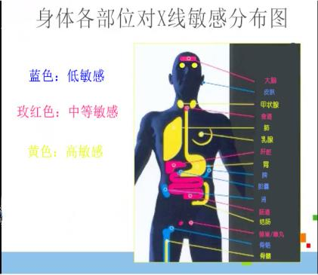

Slide 47
个人防护用品防护
防护的方法有两种：
A、接触屏蔽，如用铅橡胶、铅围裙、专用性腺防护罩、防护短裤等
B、阴影屏蔽，可以将辐射屏蔽物放在特制的架子上或附在限束装置上
Notes:
北京市疾病预防控制中心

Slide 49
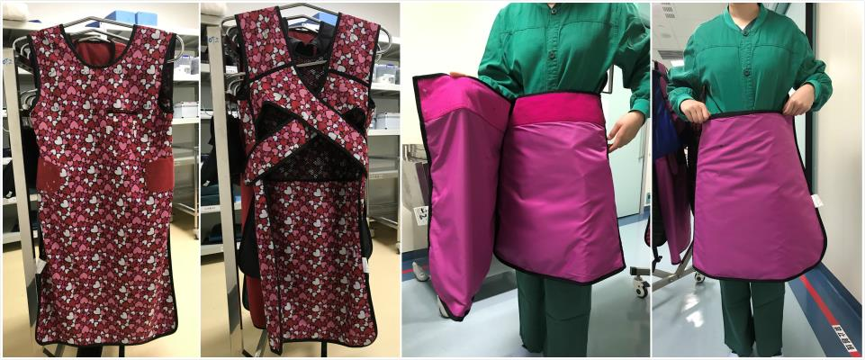
手术室医生常用款
分体铅衣的正确穿戴方法

Slide 50
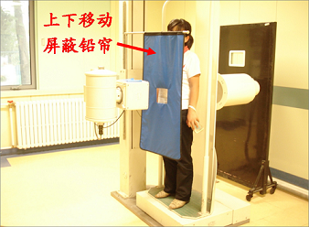
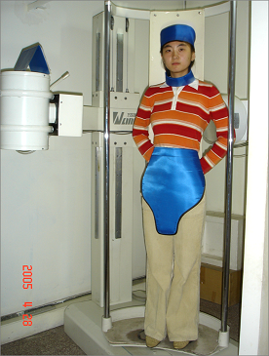
阴影屏蔽 接触屏蔽

Slide 51
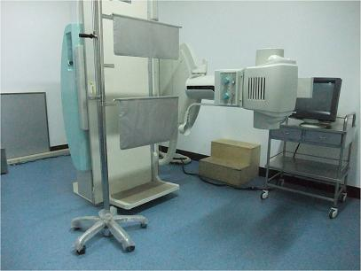

Slide 52
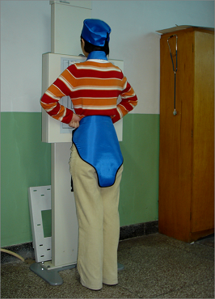
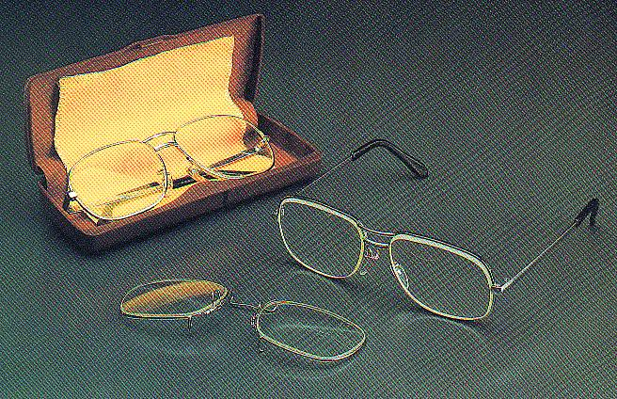
除了对性腺进行屏蔽防护外，对其他器官也应尽量防护，如：晶状体、甲状腺等
铅眼镜
Notes:
北京市疾病预防控制中心

Slide 53
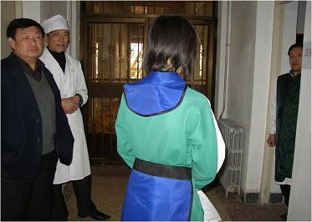
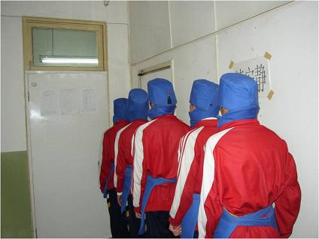
防护用品佩戴正确
×
防护用品佩戴不正确
√

Slide 54
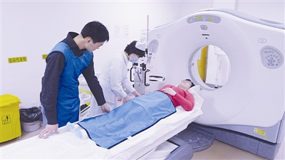
受检者防护

Slide 55
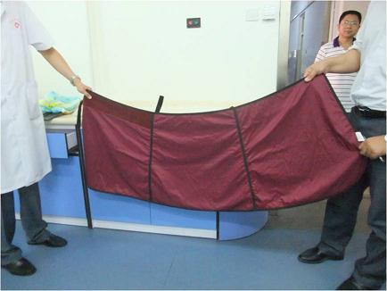
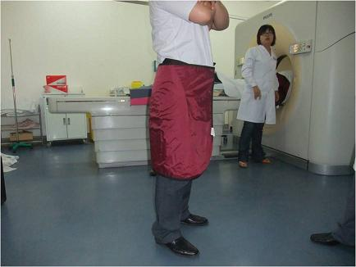
CT检查时，受检者专用铅防护围裙

Slide 56
小 结
原则：正当化、最优化、剂量限制
自我防护：避和测
受检者防护：减少剂量、屏蔽防护、妇女和儿童特殊要求
防护用品：分类、管理和规范使用

Slide 57
谢谢！

